Slide 1
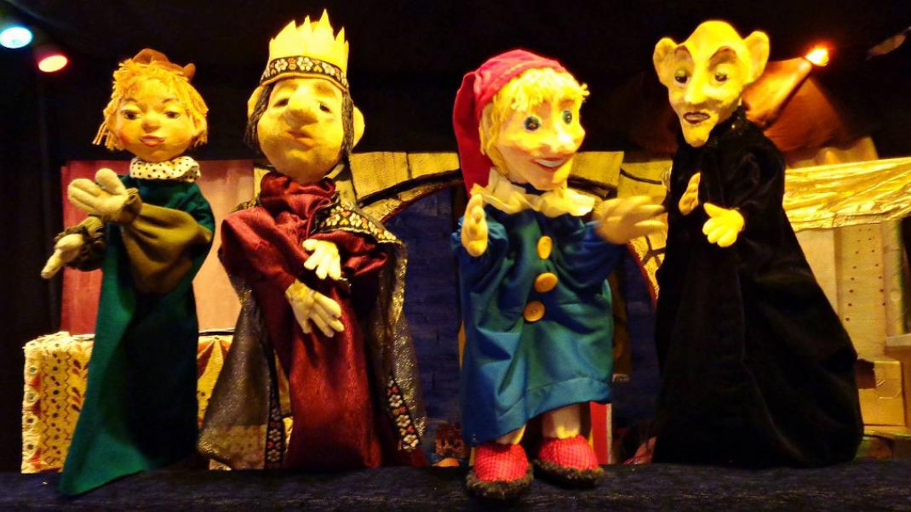
ΒΟΥΤΙΑ ΣΤΟ ΚΟΥΚΛΟΘΕΑΤΡΟ
ΑΦΡΟΔΙΤΗ ΞΥΝΟΠΟΥΛΟΥ ΣΥΝΤΟΝΙΣΤΡΙΑ ΝΗΠΙΑΓΩΓΩΝ ΘΕΣΣΑΛΙΑΣ
ΛΑΡΙΣΑΣ
ΛΑΡΙΣΑ 11-2-21

Slide 2
Τι είναι το κουκλοθέατρο..
Το κουκλοθέατρο είναι το θεατρικό είδος που περιλαμβάνει έναν (εμφανή ή όχι) χειριστή και ένα αντικείμενο, τη θεατρική κούκλα, βασίζεται στην εμψύχωση και οδηγεί σε μια αλληλεπίδραση του κοινού με το χειριστή, με την κούκλα να λειτουργεί ως κανάλι επικοινωνίας (Παρούση, 2012)

Slide 3
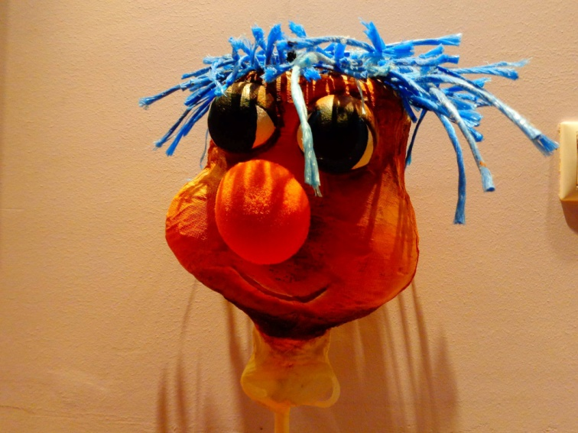
ΚΟΥΚΛΟΘΕΑΤΡΟ ΜΕΣΟ ΑΓΩΓΗΣ
Το κουκλοθέατρο είναι ένα είδος θεάτρου ξεχωριστό στο οποίο ο κουκλο -παίχτης δίνει ζωή στην κούκλα , και ασκεί μεγάλη συγκινησιακή επίδραση στα παιδιά.

Slide 4
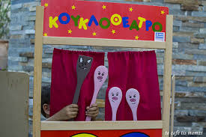
Μέσο ψυχαγωγίας και αγωγής
Το κουκλοθέατρο μέσα από τον παιχνιώδη χαρακτήρα του μπορεί να ψυχαγωγεί , και δίνει την ευκαιρία στον-στην παιδαγωγό να μιλήσει μέσα από την κούκλα για πολλά ευαίσθητα θέματα

Slide 5
Ευκαιρίες για…
Δίνει την ευκαιρία για γλωσσική ανάπτυξη , άσκηση προσοχής και συγκέντρωσης.
Βοηθά στην αισθητική καλλιέργεια και στην ψυχική εκτόνωση..
Σε δύσκολες στιγμές βοηθά στην εικαστική έκφραση και βίωση ρόλων, στην συνεργασία των μαθητών και στην αποδοχή των άλλων

Slide 6
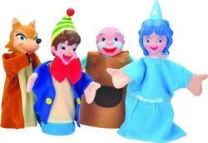
Ξεκινώντας από την κατασκευή κούκλας: ελευθερώνει τη φαντασία, συντονίζει την κινητικότητα, αναπτύσσει λεπτές κινήσεις. Ενισχύει τον πειραματισμό, την εξερεύνηση με το περιβάλλον και τα υλικά. Καλλιεργεί την ευρηματικότητα και την αισθητική. Δίνει διέξοδο στην εκφραστικότητα και τη δημιουργικότητα. Έχει μεγάλη συνεισφορά στην ανάπτυξη της προσωπικότητας των παιδιών .

Slide 7
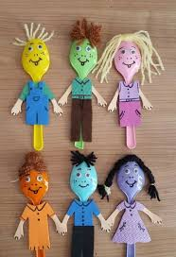
Περιεχόμενο: Από την Sara Bryant προτείνονται: κωμικά παραμύθια ή παραμύθια με νεράιδες. (Αναγνωστόπουλος, 2010) Από τον Γιαννέλη Ι.Κ προτείνονται ως προς το περιεχόμενο «παραμύθια για πράγματα και ζώα που έχουν προσωπικό σύνδεσμο με το παιδί». (Αναγνωστόπουλος, 2010) Σύμφωνα με την μορφή τους θα πρέπει να είναι: Σχετικά σύντομα κείμενα. Απλή, κατανοητή γλώσσα. Κυριαρχούν ο διάλογος και η δράση και όχι τόσο οι περιγραφές και οι αναλύσεις.

Slide 8
Τι φοβίζει τα παιδιά: Δυστυχώς κανένας -πολλοί μάλιστα γονείς το εξομολογούνται με πικρία (Crago & Crago, 1983) δεν μπορεί να είναι σίγουρος εκ των προτέρων για το τι φοβίζει τα παιδιά και τι όχι. Κι αυτό γιατί η δημιουργία ή όχι φόβου στα παιδιά έχει να κάνει περισσότερο με το ίδιο το παιδί, τις εμπειρίες του, τις ανασφάλειές του, τη συναισθηματική του κατάσταση και λιγότερο με την ιστορία. Πάντως πρέπει να αναφερθεί ο διαχωρισμός ανάμεσα σε ιστορίες που ενδεχομένως τρομάζουν και σε ιστορίες τρόμου (μοναδικός τους σκοπός είναι να τρομάξουν).

Slide 9
Μέγεθος : Το μέγεθος των ιστοριών. Τα νήπια για λόγους καθαρά βιολογικούς, έχουν ανάγκη από κίνηση και δράση, γι’ αυτό και δυσκολεύονται να καθίσουν πολλή ώρα ακίνητα παρακολουθώντας μια διήγηση. Ανεξάρτητα από το πόσο ευχάριστη μπορεί να είναι η ιστορία ή πόσο καλή η αφηγήτρια, τα νήπια δε θα αργήσουν να κουνιούνται, να χτυπιούνται και να δημιουργούν φασαρία.

Slide 10
Η συμβολή των νηπίων στη διαδικασία της αφήγησης μπορεί να λάβει διάφορες μορφές, από μια απλή επανάληψη ενός ήχου μέχρι την ουσιαστική συμμετοχή τους στη διαμόρφωση της ιστορίας. Η νηπιαγωγός που επιθυμεί να προκαλέσει την ενεργητική συμμετοχή των νηπίων προετοιμάζει κατάλληλα την ιστορία. Συχνά ενσωματώνει στο κείμενό της ερωτήσεις στις οποίες τα παιδιά θα κληθούν να απαντήσουν, στερεότυπα στοιχεία για να τα επαναλάβουν, ή ακόμη ζητά από αυτά να βρουν και να της φέρουν διάφορα αντικείμενα -έγινε σε αφηγήσεις παραμυθιών σε γνωστή τηλεοπτική εκπομπή- για να μπορέσει να συνεχίσει τη διήγησή της.

Slide 11
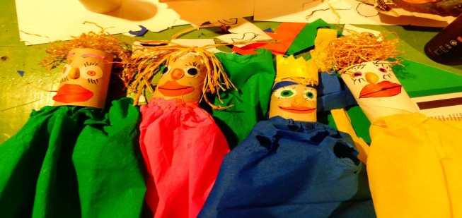
Η συμβολή των νηπίων στη διαδικασία της αφήγησης μπορεί να λάβει διάφορες μορφές, από μια απλή επανάληψη ενός ήχου μέχρι την ουσιαστική συμμετοχή τους στη διαμόρφωση της ιστορίας. Ο Η εκπαιδευτικός που επιθυμεί να προκαλέσει την ενεργητική συμμετοχή των νηπίων προετοιμάζει κατάλληλα την ιστορία. Συχνά ενσωματώνει στο κείμενό της ερωτήσεις στις οποίες τα παιδιά θα κληθούν να απαντήσουν, στερεότυπα στοιχεία για να τα επαναλάβουν, ή ακόμη ζητά από αυτά να βρουν και να της φέρουν διάφορα αντικείμενα -έγινε σε αφηγήσεις παραμυθιών σε γνωστή τηλεοπτική εκπομπή- για να μπορέσει να συνεχίσει τη διήγησή της.

Slide 12
Από τα αρχαία χρόνια…
Το κουκλοθέατρο υπάρχει στην Ελλάδα εδώ και χιλιάδες χρόνια. Αναφορές βρίσκουμε τόσο σε αρχαία κείμενα ( Ορφικά, Ηρόδοτο, Πλάτωνα, Αριστοτέλη), όσο και σε κείμενα της ελληνιστικής και ρωμαϊκής εποχής, οπότε έχουμε και θαυμάσιες περιγραφές μιας κινητής και μιας ακίνητης σκηνής από τον μηχανικό Ήρωνα. Το σύγχρονο κουκλοθέατρο ήρθε στην Ελλάδα από τη Δύση, πιθανόν μέσω Επτανήσων. Ήδη το 1870 παίζεται στην Αθήνα, είκοσι χρόνια πριν τον εξελληνισμό του Καραγκιόζη, ο οποίος προήλθε από την Ανατολή

Slide 13
Είδη μουσικής για την ηχητική επένδυση μιας παράστασης
Το είδος όμως της μουσικής που επιλέγονταν για τις παραστάσεις έχει καθοριστικό ρόλο και πρέπει να ταιριάζει με τα δρώμενα του έργου, για παράδειγμα εάν η παράσταση αποτελεί διασκευή ενός παραμυθιού η μουσική θα πρέπει να είναι οπωσδήποτε παραδοσιακή.
Επιπλέον, εκτός από την μουσική που ¨ντύνει ¨ την παράσταση κατά την διάρκεια των σκηνών και βοηθά στην εξέλιξη και στην πλοκή του έργου, κάθε κουκλοθεατρική παράσταση μπορεί να διαθέτει μια μουσική – σύνθημα έναρξης της παράστασης

Slide 14
Δαχτυλόκουκλες και εύκολες κατασκευές
https://www.youtube.com/watch?v=j3V9PhpQaqY&feature=emb_logo
Κατασκευή ζώων και άλλων εύκολων χαρακτήρων :
https://oneirovates.com/kouklotheatro-pos-ftiachno-koukles
https://www.youtube.com/watch?v=HXGtL2duhkI

Slide 15
Τι θα πει εμψύχωση:
Όταν λέμε «εμψύχωση» δεν εννοούμε μια κούκλα που την ταρακουνάμε και μιλάει, μιλάει, μιλάει... - Εμψύχωση είναι να στήνεις ένα σύμπαν και να αφήνεις τα πλάσματα να ζήσουν και να δράσουν μέσα σε αυτό, παρέχοντάς τους την ενέργεια που χρειάζονται, την «ψυχή», κι εσένα -έναν ανύπαρκτο που τα παρακολουθεί- να μην σου έχει μείνει ανάσα για να παρέμβεις στη ζωή τους. - Η «ψυχή» της κούκλας δεν αποκαλύπτεται εύκολα.
Αναζητήστε την στα βλέμματα, τις σιωπές, τις παύσεις, τις μικρές κινήσεις..

Slide 16
Σύνδεση με το αναλυτικό πρόγραμμα - συμπεράσματα
Σύμφωνα λοιπόν με τα παραπάνω συμπεραίνουμε πως η χρήση της κούκλας στο χώρο του νηπιαγωγείου αποτελεί ένα σημαντικό εργαλείο για τον εκπαιδευτικό καθώς μέσα από αυτό μπορεί να οργανώσει και να υλοποιήσει ένα διαθεματικό σχέδιο εργασίας. Ένας εκπαιδευτικός με την μορφή μιας κούκλας μπορεί να οργανώσει διάφορα προγράμματα που θα τον βοηθήσουν στην σωστή ανάπτυξη των παιδιών, σύμφωνα μάλιστα και με το ΔΕΠΠΣ.

Slide 17

Ευχαριστώ για το χρόνο σας

